Slide 1
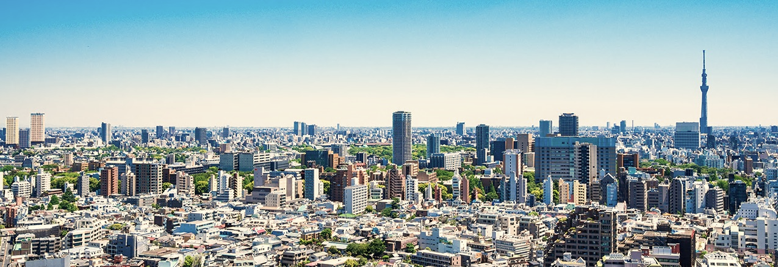
ГеоВЭБ - геоаналитическая система для принятия управленческих решений в сфере городской экономики
Питч-сессия 28 сентября

Slide 2

ГЕОВЭБ / Поддержка принятия ВЭБ.РФ
инвестиционных решений в сферах городской экономики
Разработана по заказу Государственной корпорации ВЭБ.РФ
Единая информационная среда взаимодействия ВЭБ.РФ, инициаторов (операторов) проектов, органов власти
Уникальный алгоритм оценки эффектов влияния от реализации инвестпроектов на развитие города, достижение национальных целей на базе демографической модели, модели системной динамики, модели «затраты-выпуск» , методики пространственного анализа
География покрытия
100 крупнейших городов, 3 городские агломерации
Отраслевой охват
17 отраслей городской экономики
(образование, здравоохранение, торговля, гостиницы, общепит, общественный транспорт, ЖКХ, предприятия промышленности)
Применение
при принятия управленческих решений в сфере городской экономики
BIG DATA
по городам
200 социально-экономических показателей развития городов
30 расчетных показателей инвестпроектов
7,8 млн бухгалтерских балансов по 85 ОКВЭД
70 слоев геоданных (данные о распределении населения, о местах проживания и работы, об объектах социально – экономического назначения, характеристиках, точках притяжения, автомобильных дорогах, радиусах пешей доступности и пр.)
Данные о реальном потреблении по 700 видам товаров/ 115 видам услуг
5 математических моделей
3 пространственные методики
Расчет инерционных и инвестиционных сценариев развития каждого города
Расчет инвестиционных потенциалов по 17 отраслям каждого города
Онлайн расчет локальных дефицитов обеспеченности и доступности для населения объектов социально-экономической инфраструктуры
Онлайн расчет эффектов от реализации конкретного инвестиционного проекта

Slide 3
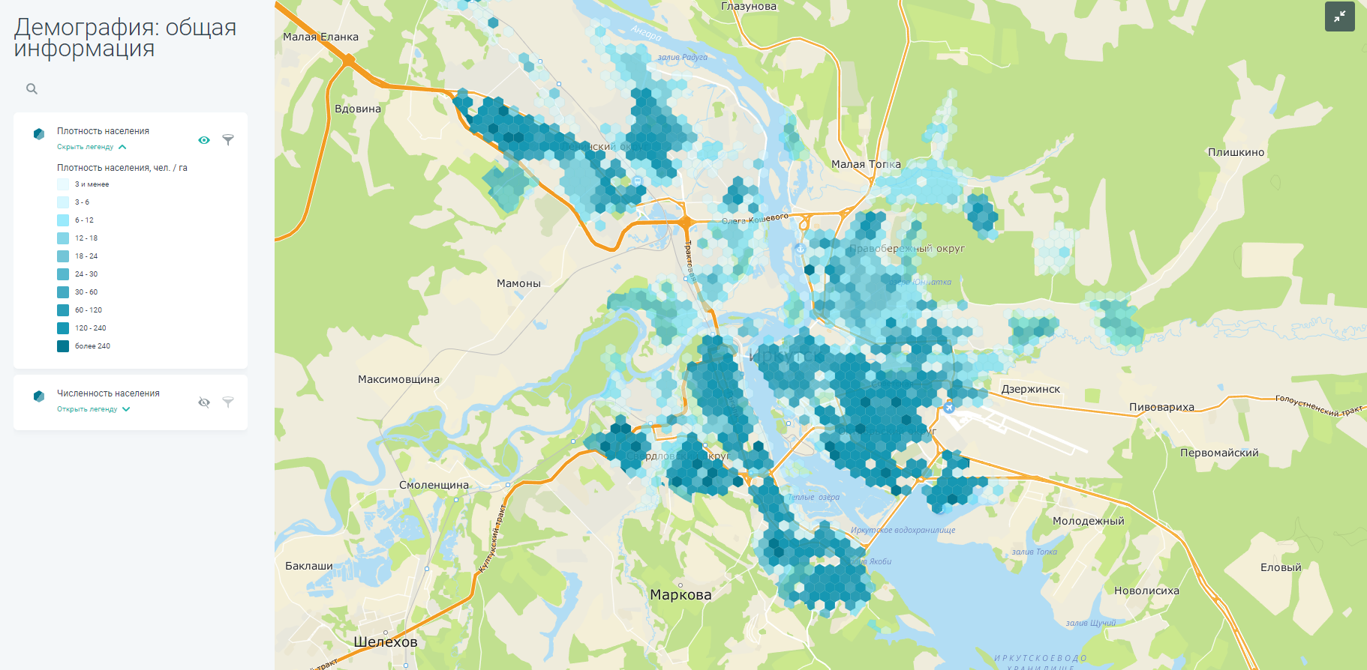
приложение
ГЕОВЭБ / Поддержка принятия ВЭБ.РФ
инвестиционных решений в сферах городской экономики
overall_0_132449082604686229 columns_1_132451425610517148 15_1_132449076936154019 18_1_132449076941164972 21_1_132449076945280977 22_1_132449077386060768 4_1_132450228806942005
ОПИСАНИЕ ПРОДУКТА
ТЕКУЩИЙ СТАТУС
Геоаналитическая система для решения управленческих задач в сфере городской экономики и создания комфортной городской среды ГеоВЭБ | Опытная эксплуатация системы ГеоВЭБ: Подразделения ВЭБ.РФ; Команды 100 городов, проходящие обучение в Сколково; Представители ПроГород, ПроШкола, цифровой платформы РОСИНФРА
Сбор, обработка, хранение и анализ данных данные о городах, отраслях, рынках, их актуализация Построение прогнозных сценариев развития городов инерционный, инвестиционный сценарий Выявление инвестиционных ниш в городах выявление инвестиционных потребностей Ранжирование городов и отраслей для реализации проектов для определения проектов, которых имеют максимальный эффект (вклад в ВВП (ВРП, ВГП) и т.д.) Оценка влияния проекта на динамику отраслевых показателей города оценка эффективности инвестиционного проекта Оценка влияния проекта на динамику демографических, экономических и социальных показателей города Оценка вклада в достижение показателей национальных проектов и национальных целей (вклад проекта в развитие отрасли, вклад отрасли в развитие города, вклад города в развитие демографии, социальных и экономических показателей, вклад указанных показателей в национальные проекты и национальные цели)

Slide 4
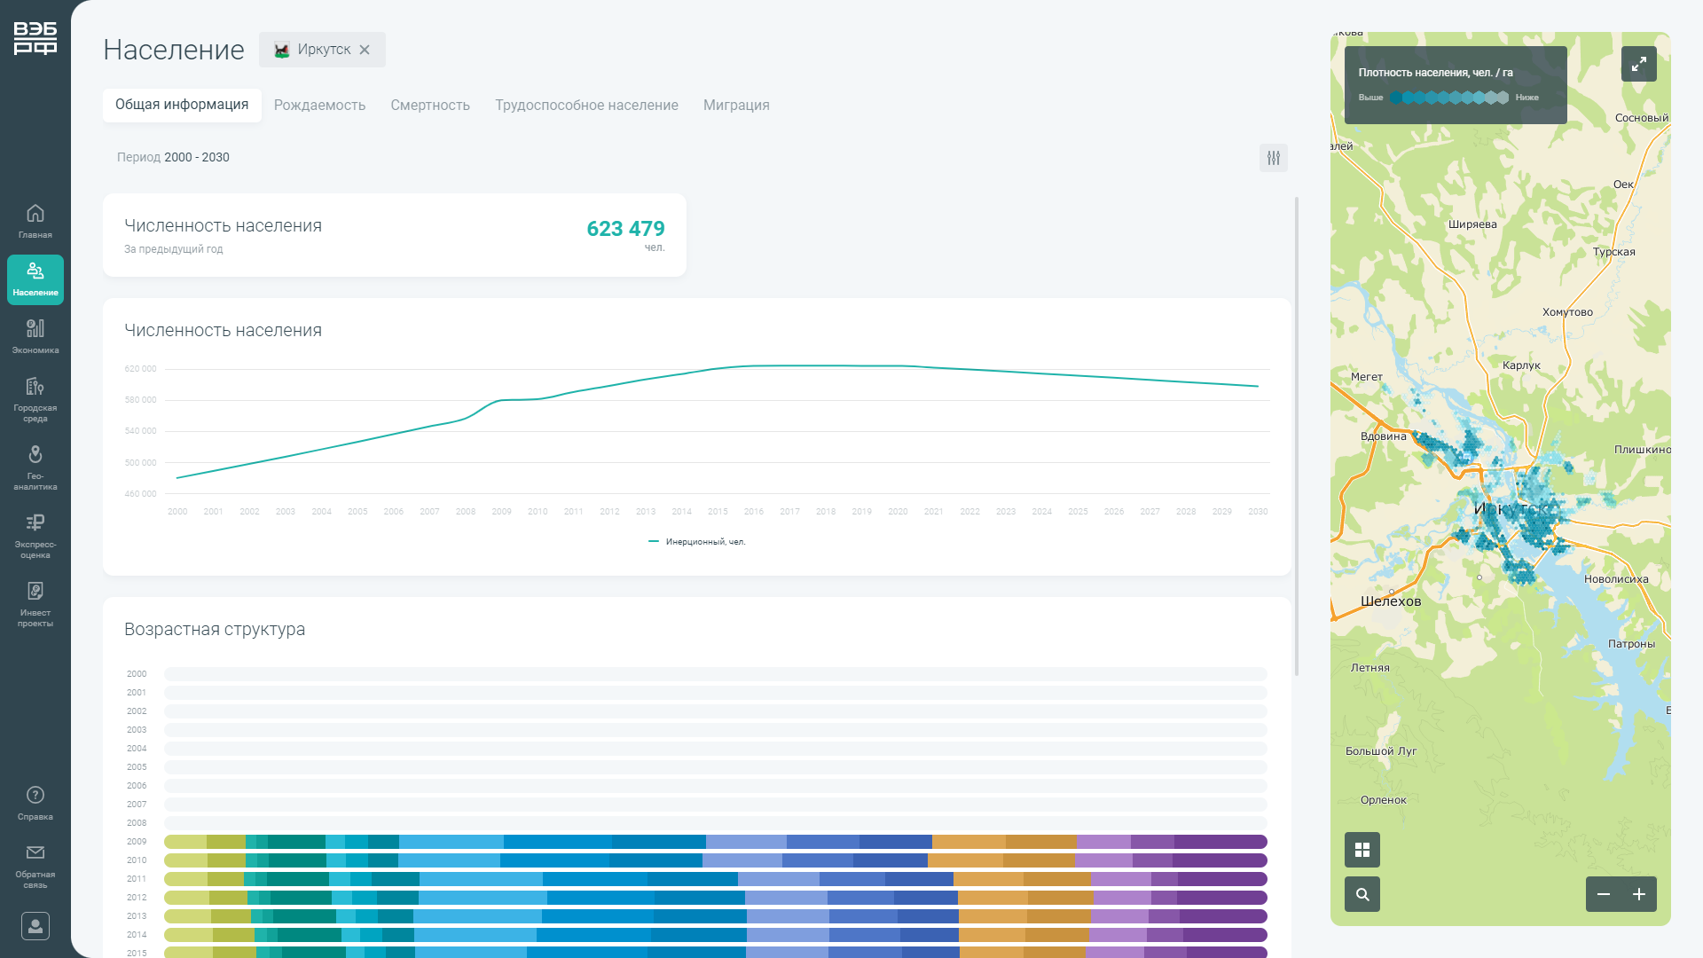
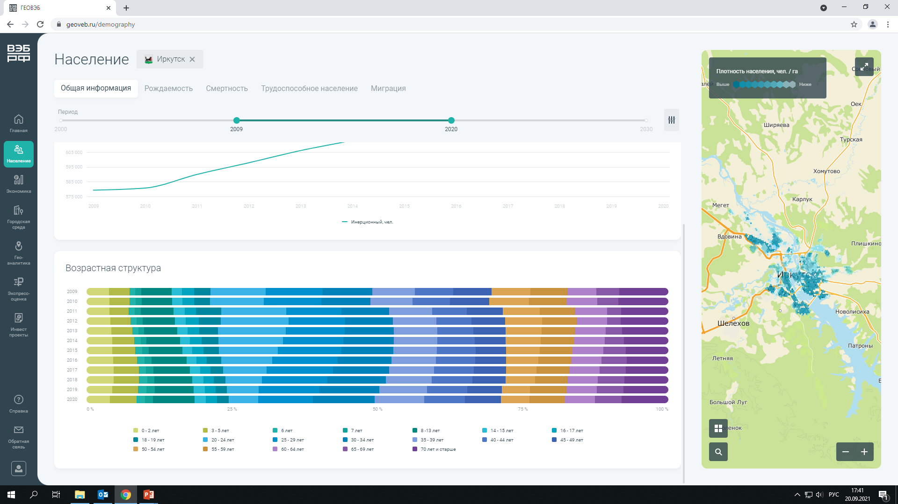
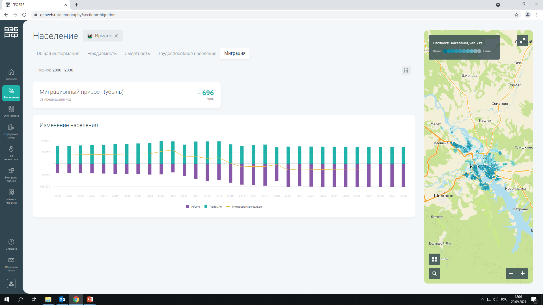
Город: население
Об использовании геоаналитической системы ГеоВЭБ при оценке городской среды и экономики города Иркутска
СТРУКТУРНЫЕ
ИЗМЕНЕНИЯ
Сокращение общего населения города за счет миграции, уменьшение группы трудоспособного населения в особенности 20-25 лет

Slide 5
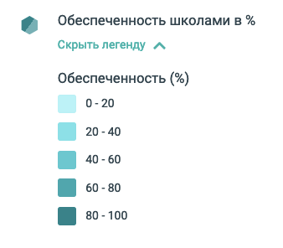
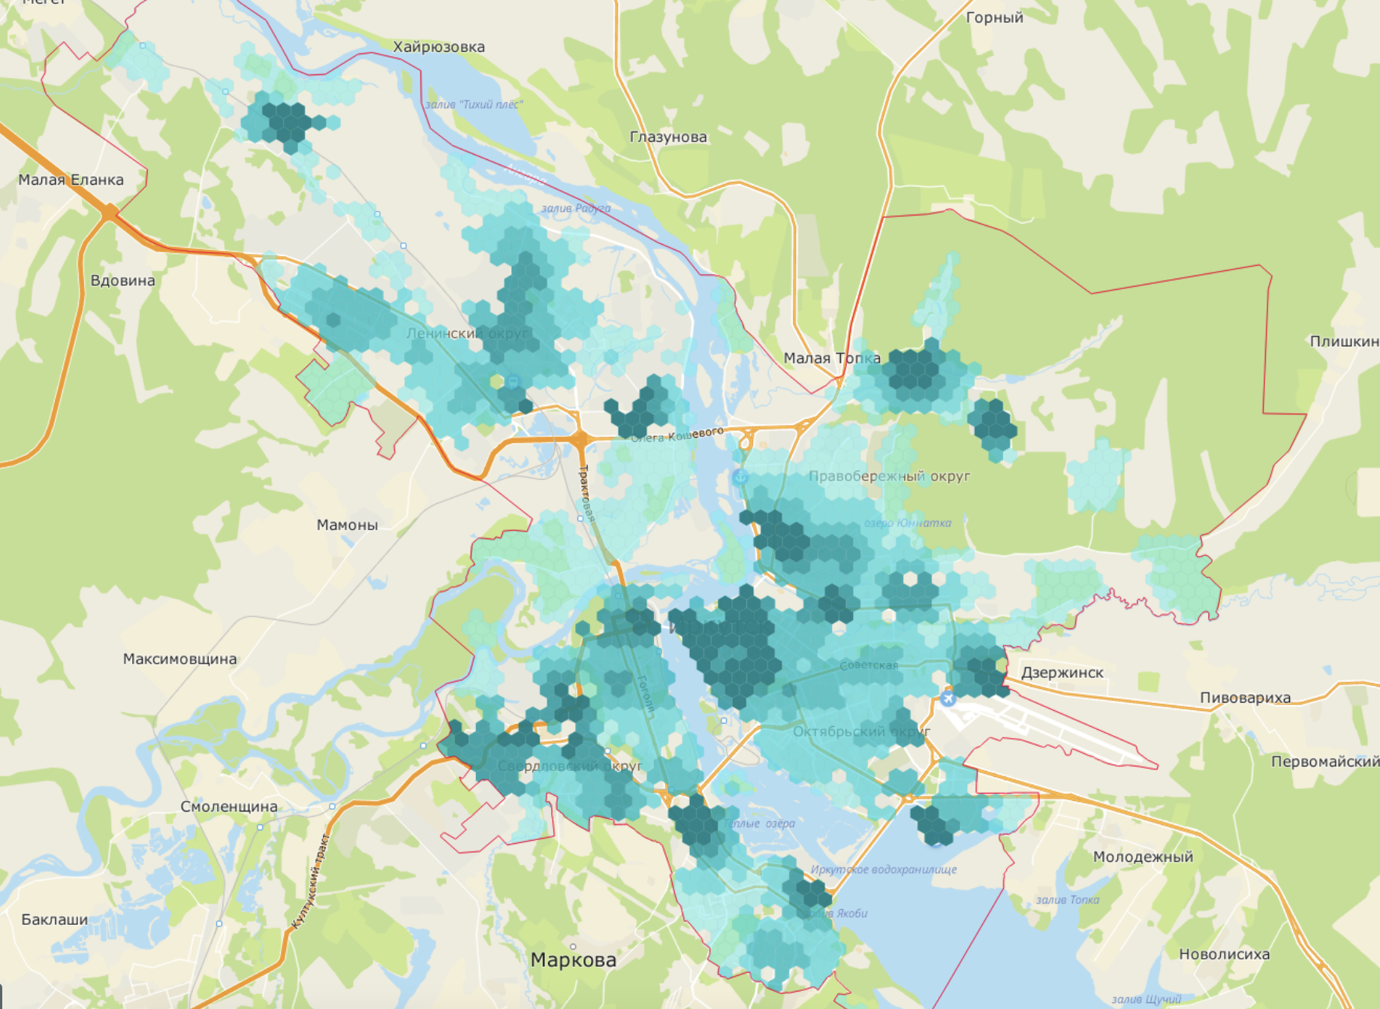
Городская среда – обеспеченность школами
Об использовании геоаналитической системы ГеоВЭБ при оценке городской среды и экономики города Иркутска
Обеспеченность школами
низкая и неравномерная
Требуется строительство новых школ

